Slide 1


















2枚目『豊橋市』版の
記入例を参照の上、
作成願います。
関連するSDGsゴールアイコンをここに示してください。
（本図形は削除した上で、ゴールアイコンを挿図願います。）
「タイトル」をご記入ください
青字下線部分及び赤字をご参照の上、貴団体版をご作成ください。
記載内容に関連する写真・画像 等
（本図形は削除した上で、写真・画像を挿入願います。）
企業・団体としてSDGsの取組みへの思いや意気込みを自由にご記入ください。
今まで実施してきたSDGsの具体的な取組みについて自由にご記入ください。
SDGsゴールアイコンはこちらを
ご使用ください
2030年SDGsのゴールに向けて
2030年に向けて企業・団体として重点的に取り組むことや2030年のありたい姿を自由にご記入ください。
企業のロゴマーク・シンボルマーク
（本図形は削除した上で、,マークを挿図願います。）
住所：
電話番号：
主要業務：
ホームページURL：（URLが無ければこの欄は削除で構いません。）

Slide 2
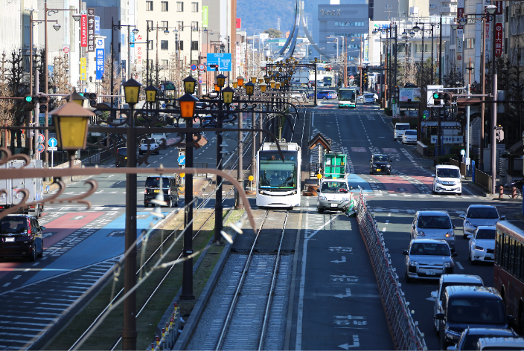

記入例
私たちがつくる 未来をつくる 「未来を担う 人を育むまち・豊橋」
豊橋市では2019年7月に「SDGs未来都市」に選定されて以降、SDGs推進パートナー制度を設立し、多くの皆さまに本市の取り組みについてご賛同いただくなど、官民一体となってSDGsの普及啓発を進めてまいりました。今後は、市民、企業の皆さまの「行動」が持続可能な未来実現へのカギであるとともに、より一層の行動促進と定着を図っていくため、私たちはこれからもさまざまなパートナーと手を取り合いSDGsのゴールに向けて進んでいきます。
【主な取組み】
■『豊橋市SDGs推進パートナー制度』 ：豊橋市と共にSDGsの取組みを推進していただける企業や団体を募集。
それぞれの有する資源や知見等を生かし、共に目指すゴールや豊橋市の地域課題の解決に向け連携し、持続可能な取組や活動を推進するとともに、 SDGsの普及啓発を図る。（令和5年度末時点で653団体を登録。）
■『豊橋市高校生・大学生SDGsアクション』 ：次世代を担う若者からSDGsやまちづくりに関する課題を解決する取
組みを募集。アクションを起こした学生を称え、授賞式を実施。
■イベント等への出展：市内の小中学校、高校、大学、企業等に向けてSDGsをテーマにした出前授業を実施。その
他各種イベントに出展し本市の取組み紹介や、SDGsカードゲーム等、周知啓発活動を実施。
2030年SDGsのゴールに向けて
2030年、豊橋市はどんなまちになっているでしょうか？
未来のまちをつくるのは、私たち一人ひとりです。私たちがまちづくりを自分事として考え、主体的に、そしてさまざまなパートナーとともに活動していくことで、夢と希望に満ちあふれる未来が切り拓かれていくはずです。
SDGsも後半戦です。市民、企業そして自治体など、豊橋市に関わる全てのメンバーがSDGsの目指すゴールに向けて、共に手を取り合い、一人ひとりが、今できることからSDGsに取り組むことで、持続可能な未来の豊橋を築くことができると信じています。
住所 ：愛知県豊橋市今橋町1番地
電話番号：0532-51-2180
主要業務：公務
ホームページURL：https://www.city.toyohashi.lg.jp/38334.htm

